Slide 1
সবাইকে শুভেচ্ছা

Slide 2
উপস্থাপনায় $−$
বিমল কুমার সরকার
প্রভাষক $−$ গণিত
বড়খাতা ডিগ্রী কলেজ,হাতীবান্ধা,লালমনিরহাট ।

Slide 3
পাঠ পরিচিতি
শ্রেণিঃ একাদশ
বিষয়ঃ উচ্চতর গণিত ১ম পত্র
অধ্যায়ঃপ্রথম
সময়ঃ ৪০ মিনিট

Slide 4
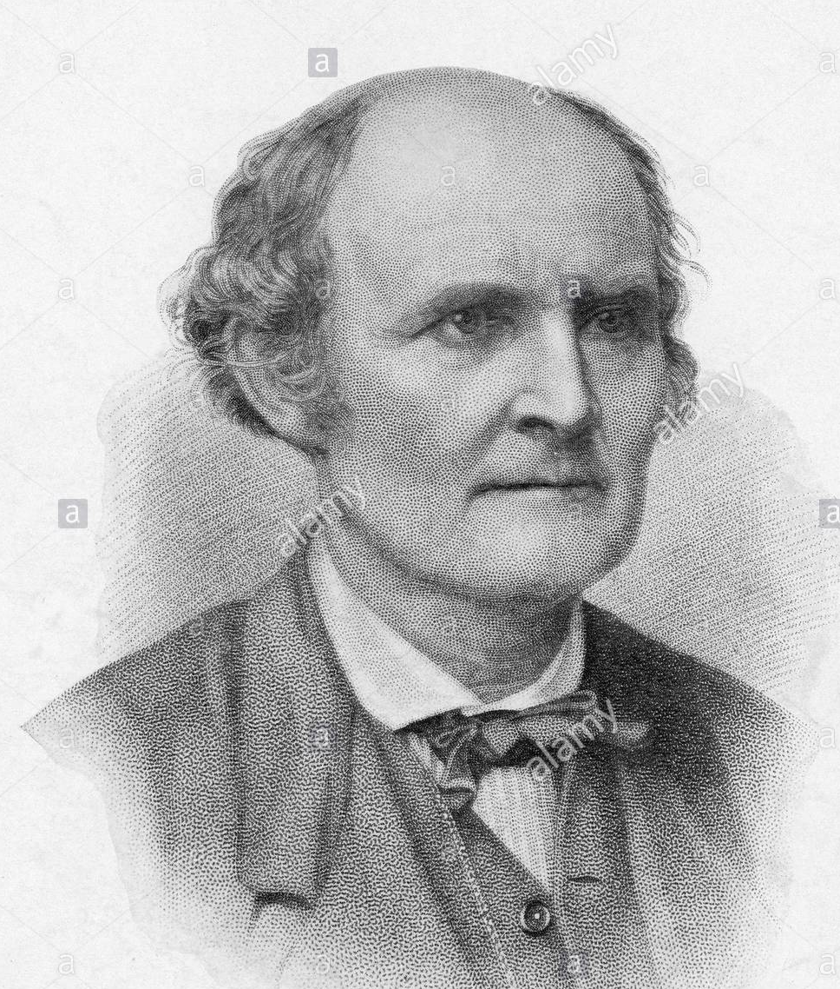
আজকের পাঠ সম্পর্কিত পূর্ব জ্ঞান -
Arthur Cayley
ইংরেজ গণিতবিদ
এবং ম্যাট্রিক্সের জনক।

Slide 5
আজকের আলোচ্য বিষয়ঃ
প্রথম অধ্যায় এর ম্যাট্রিক্স সর্ম্পেকে প্রাথমিক ধারনা

Slide 6
শিখনফল
এই পাঠ শেষে শিক্ষার্থীরা . .
১। ম্যাট্রিক্স কি তা বলতে পারবে।
২। বিভিন্ন প্রকার ম্যাট্রিক্স বর্ণনা করতে পারবে।
৩। ম্যাট্রিক্সের সমতা,যোগ,বিয়োগ ওগুণ নির্ণয় করতে পারবে।

Slide 7
চিত্রগুলো লক্ষ করি $−$
বার | শনি | রবি | সোম | মঙ্গল | বুধ | বৃহ | শুক্র
গণিত | 5 | 1 | 4 | 3 | 2 | 0 | 6
পদার্থ | 2 | 4 | 2 | 5 | 1 | 7 | 1
রসায়ন | 5 | 3 | 2 | 4 | 3 | 2 | 4
$$\left[\begin{aligned}\text{5 } \text{1 } \text{4 } \text{3 } \text{2 } \text{0 } \text{6 } \\ \text{2 } \text{4 } \text{2 } \text{5 } \text{1 } \text{7 } \text{1 } \\ \text{5 } \text{3 } \text{2 } \text{4 } \text{3 } \text{2 } \text{4 }\end{aligned}\right]$$
আয়তাকার বিন্যাস
ম্যাট্রিক্স

Slide 8
একটি গার্মেন্টস কারখানায় বিভিন্ন শাখায় কর্মরত শ্রমিকদের তালিকা নিম্নরূপঃ
শাখা | ১মগ্রড | ২য় গ্রড | ৩য় গ্রড
উৎপাদন | ১ | ২ | ৫
বিপণন | ২ | ১ | ০
বিতরণ | ০ | ১ | ২

Slide 9
ম্যাট্রিক্সঃ
কতগুলি সংখ্যা বা চলক বা তথ্যকে আয়তকারে বা বর্গাকারে সারি (অনুভূমিক রেখা) ও কলাম (উলম্ব রেখা) বরাবর সাজালে যে বিন্যাস পাওয়া যায় তাকে ম্যাট্রিক্স বলা হয় । যা ‘[ ]’ বা ‘( )’ দ্বারা আবদ্ধ থাকে। ম্যাট্রিক্স কে বড় হাতের অক্ষর দ্বারা এবং উহার ভূক্তি বা এনট্রিকে ছোট হাতের অক্ষর বা যে কোন সংখ্যা দ্বারা প্রকাশ করা হয়। যেমনঃA=$\left[\begin{aligned}\text{5 1 4 } \\ \text{2 4 2 } \\ \text{5 3 2 }\end{aligned}\right]$

Slide 10
ম্যাট্রিক্সের সারি ও কলামঃ
আনুভূমিক রেখা বরাবর
$$\left[\begin{matrix}1 & 2 & 3 \\ 0 & 4 & 5 \\ 0 & 3 & 6\end{matrix}\right]$$
R1
R2
উলম্ব রেখা বরাবর
R3
C1
C2
C3
আনুভূমিক রেখা বরাবর সংখ্যাগুলিকে সারি বলে।
উলম্বরেখা বরাবর সংখ্যাগুলিকে কলাম বলে।
ম্যাট্রিক্স গঠনকারী উপাদানকে ভুক্তি বা entry বলে।

Slide 11
বিভিন্ন প্রকারের ম্যাট্রিক্স
$$\left[\begin{aligned} \\ \text{2 4 2 } \\ \end{aligned}\right]$$
সারি ম্যাট্রিক্সঃ যে ম্যাট্রিক্সের একটি সারি থাকে তাকে সারি ম্যাট্রিক্স বলে। যেমনঃ A=
কলাম ম্যাট্রিক্সঃযে ম্যাট্রিক্সের একটি কলাম থাকে তাকে কলাম ম্যাট্রিক্স বলে। যেমনঃA= $\left[\begin{aligned} \text{1 } \\ \text{4 } \\ \text{3 }\end{aligned}\right]$
আয়তাকার ম্যাট্রিক্সঃ যে ম্যাট্রিক্সের সারি ও কলাম অসমান থাকেতাকে আয়তাকার ম্যাট্রিক্সবলে। যেমনঃA=
$$\left[\begin{aligned}\text{5 1 } \\ \text{2 4 } \\ \text{5 }\text{ 2} \end{aligned}\right]$$

Slide 12
বর্গ ম্যাট্রিক্স
যে ম্যাট্রিক্সের সারি ও কলাম সংখ্যা সমান তাকে বর্গ ম্যাট্রিক্স বলে।
যেমন - ${\left[\begin{matrix}a_{11} & a_{12} & a_{13} \\ a_{21} & a_{22} & a_{23} \\ a_{31} & a_{32} & a_{33}\end{matrix}\right]}_{.}$
ম্যাট্রিক্স$টি$ একটি বর্গ ম্যাট্রিক্স।

Slide 13
কর্ণ ম্যাট্রিক্স
যে বর্গ ম্যাট্রিক্সের প্রধান কর্ণের ভূক্তি গুলি থাকবে এবং বাকি ভূক্তি গুলি শূন্য হবে তাকে কর্ণ ম্যাট্রিক্স বলে।যেমনঃ A=$\left[\begin{aligned} \text{5 } \text{০ ০} \\ \text{০} \text{4 } \text{০} \\ \text{০} \text{০} \text{2 }\end{aligned}\right]$

Slide 14
রূপান্তর ম্যাট্রিক্স (transpose matrix)
কোন ম্যাট্রিক্স এর সারিগুলোকে কলামে এবং কলামগুলোকে সারিতে রূপান্তর করে যে ম্যাট্রিক্স পাওয়া যায় তাকে আদি ম্যাট্রিক্স এর রূপান্তর ম্যাট্রিক্স বলে।
মনে করি, A= $\left[\begin{matrix}1 & 3 & 5 \\ 2 & 4 & 6 \\ 7 & 9 & 11\end{matrix}\right]$
A এর রূপান্তর ম্যাট্রিক্সকে $A^{T}$ দ্বারা সূচিত করা হয়।
A এর রূপান্তর ম্যাট্রিক্স
$A^{T}$= $\left[\begin{matrix}1 & 2 & 7 \\ 3 & 4 & 9 \\ 5 & 6 & 11\end{matrix}\right]$
পরবর্তী ক্লাসে আরো বিভিন্ন প্রকার ম্যাট্রিক্স নিয়ে আলোচনা করবো।

Slide 15
ম্যাট্রিক্সের যোগ ও বিয়োগের ধারনা
যদি A ও B দুটি ম্যাট্রিক্স হয় তাহলে A এর সারি কলাম ও B এর সারি কলাম সমান হলে অর্থাৎ A ও B এর অর্ডার সমান হলে্ যোগ ও বিয়োগ করতে পারবো ।
যেমনঃA=$\left[\begin{aligned}\text{5 1 4 } \\ \text{2 4 2 } \\ \text{5 3 2 }\end{aligned}\right]$
B=$\left[\begin{aligned}\text{2}\text{ 1 }\text{3} \\ \text{2 }\text{1} \text{1} \\ \text{2} \text{0}\text{ 2 }\end{aligned}\right]$ হলে,
এবং
A+B= $\left[\begin{aligned}\text{7} \text{2} \text{7} \\ \text{4} \text{5} \text{3} \\ \text{7} \text{3} \text{4} \end{aligned}\right]$
A-B=$\left[\begin{aligned}\text{3} \text{0} \text{1} \\ \text{0} \text{3}\text{ 1 } \\ \text{3} \text{3} \text{0} \end{aligned}\right]$

Slide 16
মূল্যায়ন
১। A=$\left[\begin{aligned}\text{5 1 4 } \\ \text{2 4 2 } \\ \text{5 3 2 }\end{aligned}\right]$ এটি কী ম্যাট্রিক্স ? উত্তরঃবর্গ ম্যাট্রিক্স ।
২। A=$\left[\begin{aligned} \\ \text{2 4 2 } \\ \end{aligned}\right]$ এটি কী ম্যাট্রিক্স ? উত্তরঃসারি ম্যাট্রিক্স ।
৩। A=$\left[\begin{aligned}\text{5 }\text{০ } \text{০ } \\ \text{০ } \text{4 }\text{০ } \\ \text{০ } \text{০ } \text{2 }\end{aligned}\right]$ এটি কী ম্যাট্রিক্স ? উত্তরঃ কর্ণ ম্যাট্রিক্স ।
৪। A=$\left[\begin{aligned} \text{1 } \\ \text{4 } \\ \text{3 }\end{aligned}\right]$ এটি কী ম্যাট্রিক্স ? উত্তরঃ কলাম ম্যাট্রিক্স ।

Slide 17
বাড়ির কাজ
B=$\left[\begin{aligned}\text{2}\text{ 1 }\text{3} \\ \text{2 }\text{ 5} \text{1} \\ \text{2} \text{0} \text{ 1} \end{aligned}\right]$ হয় তাহলে নিচের রাশি গুলোর মান নির্ণয় করবে ।
১। যদি A=$\left[\begin{aligned}\text{3}\text{ 1 }\text{3} \\ \text{2 }\text{2} \text{1} \\ \text{2} \text{0} \text{1} \end{aligned}\right]$ এবং
(ক) A+B এর মান নির্ণয় করবে।
(খ) A-B এর মান নির্ণয় করবে।
(গ) 2A+6B এর মান নির্ণয় করবে।

